Slide 1


Séance d’information
24 juillet 2025

Slide 2






Quelques règles de bon usage :
  Allumez la caméra et rencontrons-nous!
  Couper vos micros
  Lever la main pour poser une question
  Les questions et réponses courtes sont les meilleures
  N’hésitez pas à utiliser le tchat!
Notes:
WHY: Various estimates show that about 10% of people with an asylum background have a university degree. However, apart from a small proportion, it can be observed that university graduates often work in unskilled jobs (catering, cleaning, transport, etc.). A de-skilling of skills is thus observed. In addition to the particularly low employment rate of refugees and asylum seekers in Switzerland, the development of a professional integration solution adapted to asylum seekers with a university degree was expected. The Academic Horizon programme at the University of Geneva was born in February 2016 out of these observations.
With the large number of Turkish nationals, the rate of academics is 25%.
In Geneva, the employment rate of refugees in Switzerland has increased significantly in one year (from 12% to 24%). However, these jobs are precarious and do not allow them to leave social assistance in the long term.

Slide 3
Stefanie Gonzalez
Adjointe à la déléguée à l’intégration
Coordinatrice du programme Horizon académique
Notes:
WHY: Various estimates show that about 10% of people with an asylum background have a university degree. However, apart from a small proportion, it can be observed that university graduates often work in unskilled jobs (catering, cleaning, transport, etc.). A de-skilling of skills is thus observed. In addition to the particularly low employment rate of refugees and asylum seekers in Switzerland, the development of a professional integration solution adapted to asylum seekers with a university degree was expected. The Academic Horizon programme at the University of Geneva was born in February 2016 out of these observations.
With the large number of Turkish nationals, the rate of academics is 25%.
In Geneva, the employment rate of refugees in Switzerland has increased significantly in one year (from 12% to 24%). However, these jobs are precarious and do not allow them to leave social assistance in the long term.

Slide 4
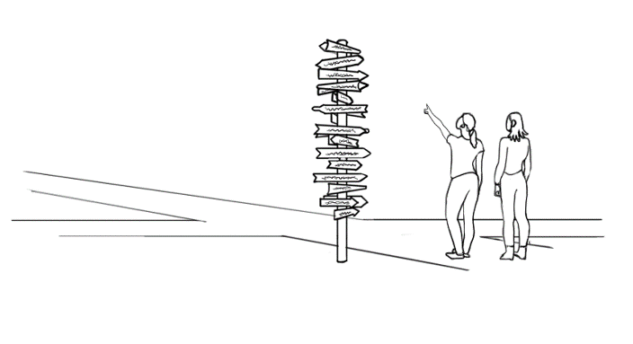
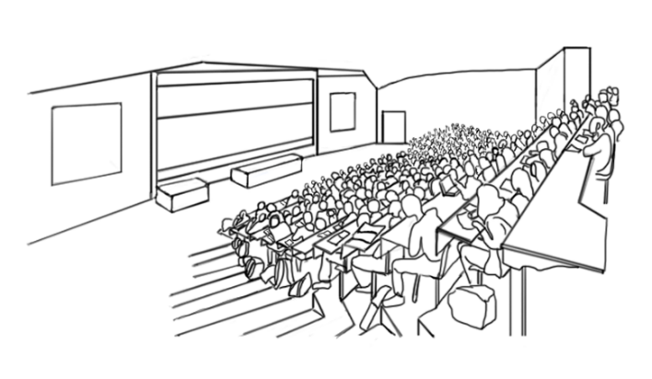
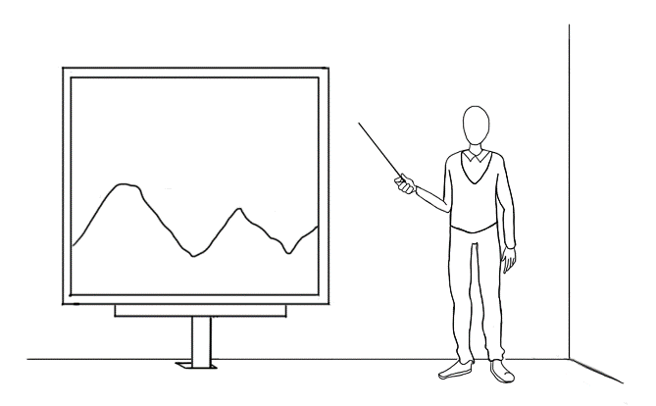
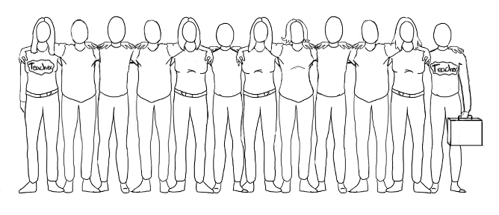
Quatre dimensions
Suivi académique et professionnel
Accès aux enseignements des Hautes Écoles
Langue et intégration
Communauté
Horizon académique
-> Un programme sur une ou plusieurs années, en fonction du niveau de français.

Slide 5
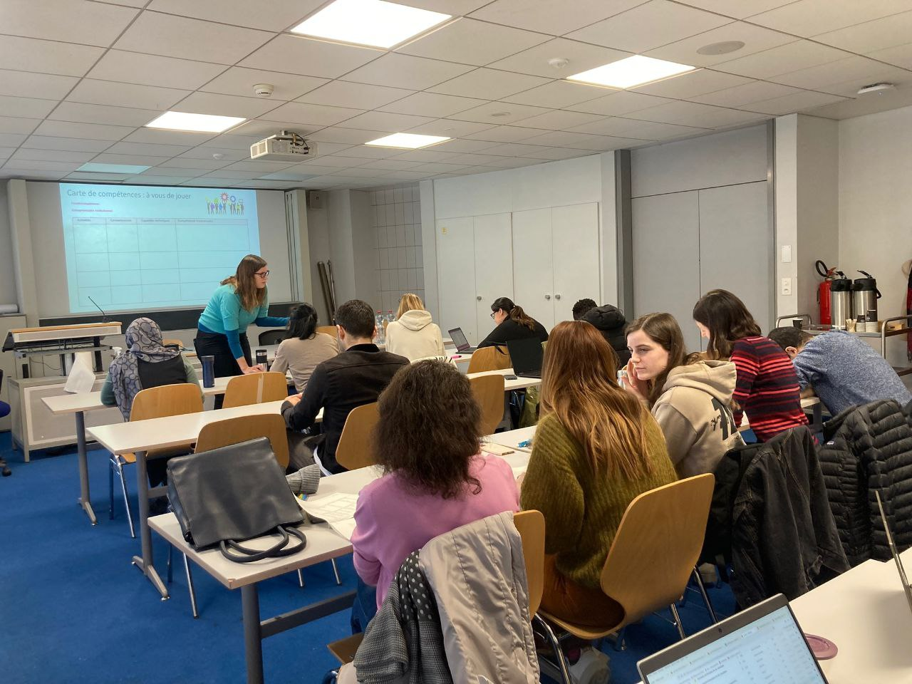
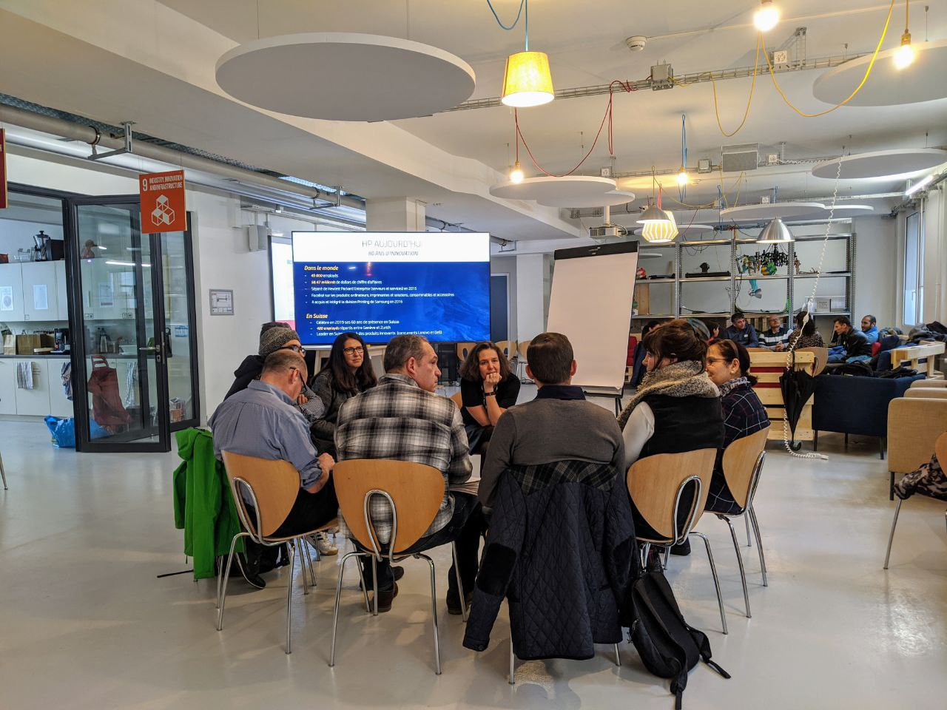
Quatre dimensions
Suivi académique et professionnel
Suivi de groupe et individuel
Ateliers
Construction du projet académique et professionnel
Soutien administratif pour l’admission dans les Hautes écoles
Workshop sur la valorisation des compétences, 2023
Workshop sur l’employabilité, 2019

Slide 6
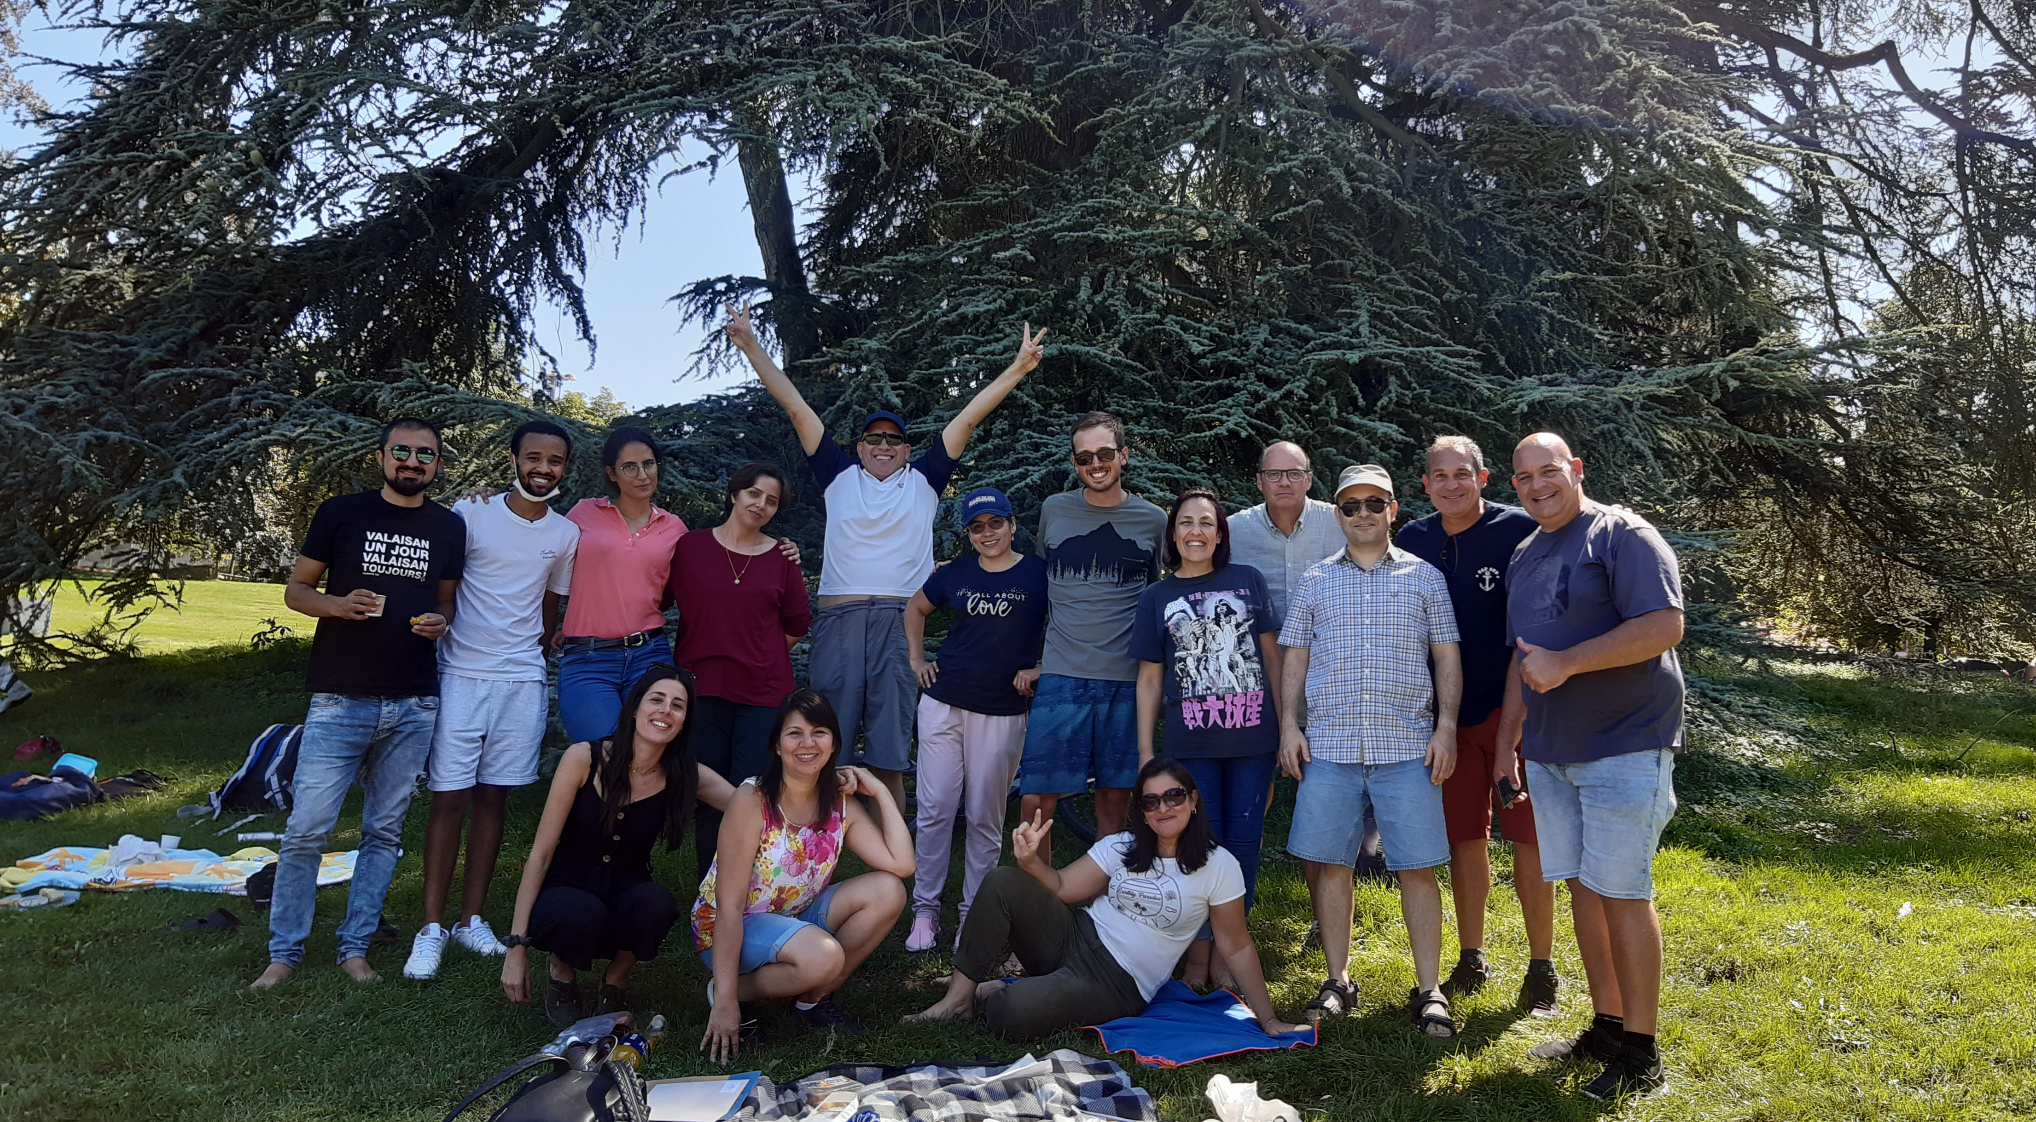
Quatre dimensions
Cursus Langue et intégration
Cours de français jusqu’au niveau B2
6 semaines de cours intensifs pendant l’été (en fonction du permis de séjour et niveau de langue)
Français «académique»
Environ 7 à 10h de cours par semaine
Repas canadien fin des cours d’été, 2020

Slide 7
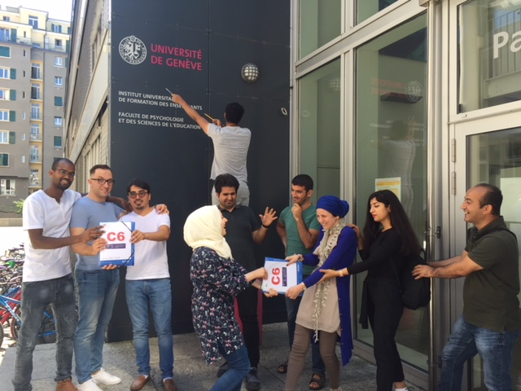
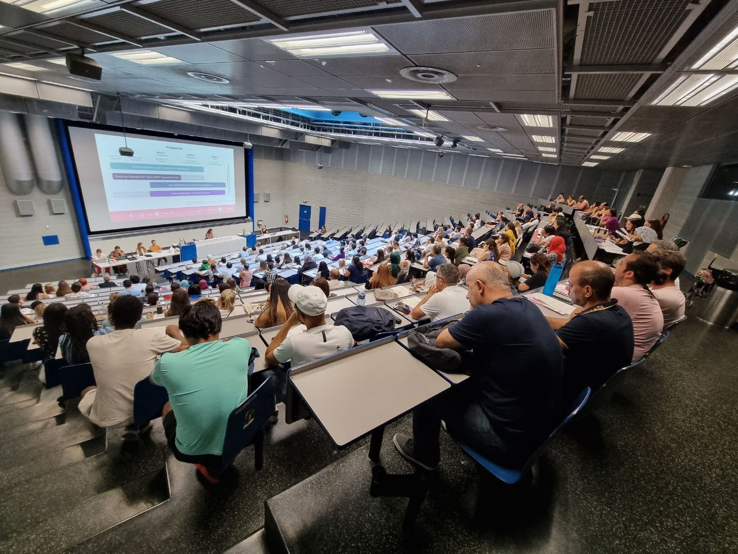
Quatre dimensions
Accès aux enseignements des Hautes Écoles
Dès le B1 – accès aux cours de l’université ou dans une Haute école spécialisée (sauf exception)
Possibilité de passer les examens
Vous testez votre objectif de formation
Fin des cours d’été, 2018
Séance d’accueil, 2023

Slide 8
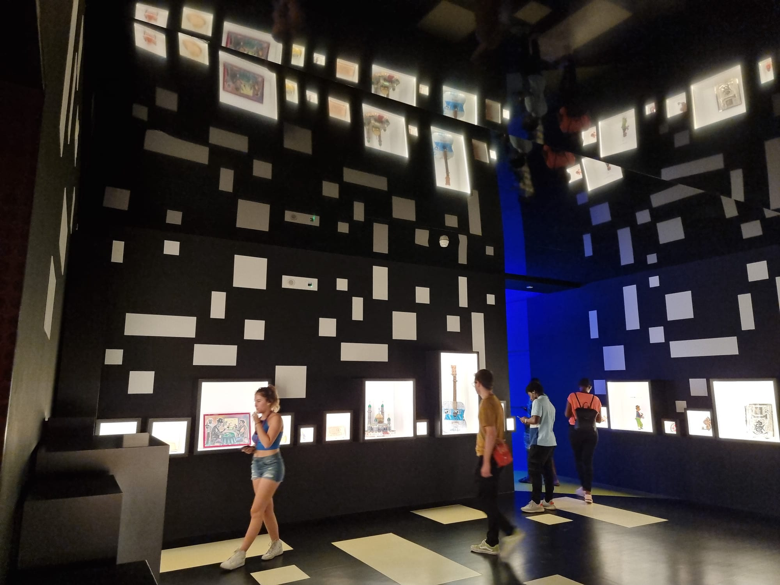
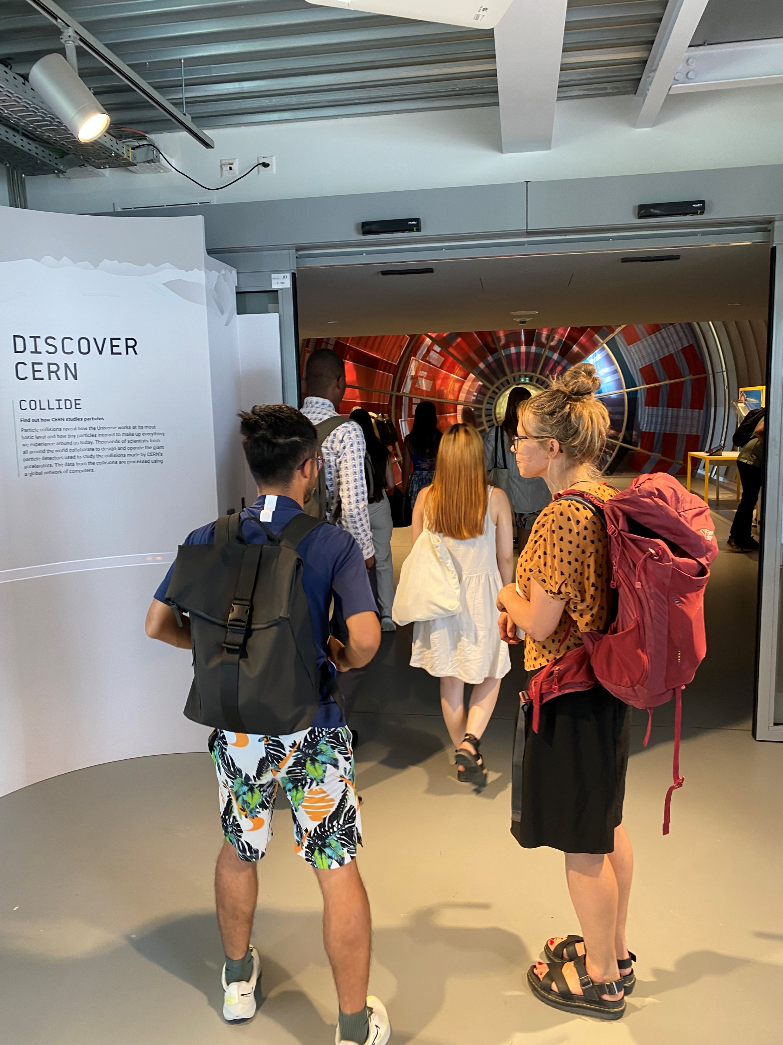
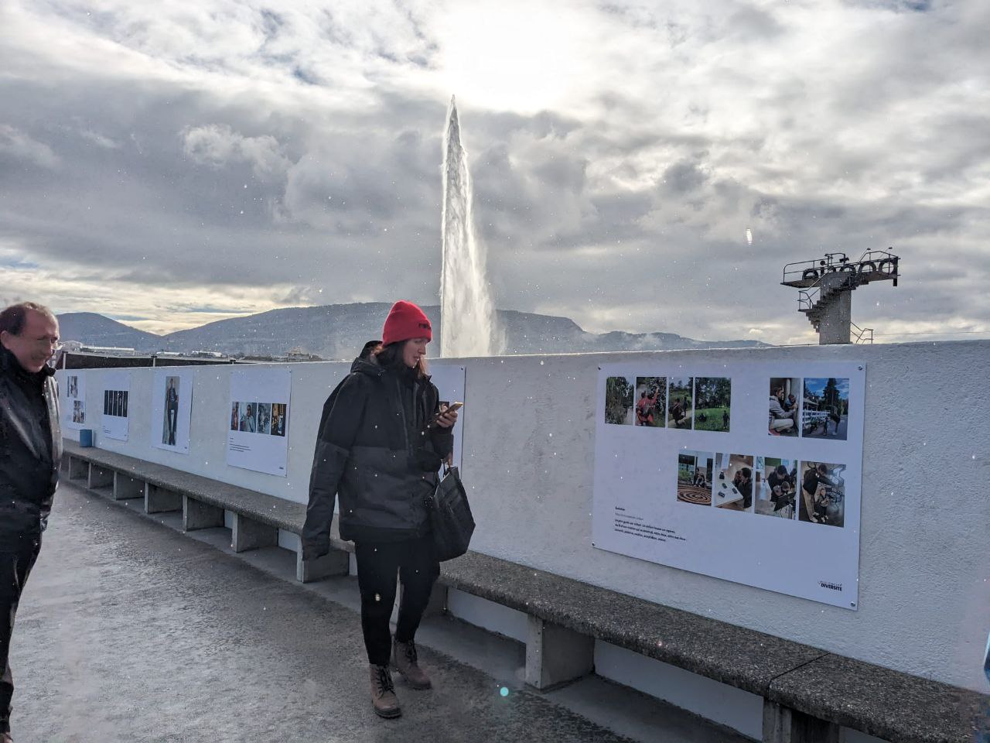
Quatre dimensions
Communauté
Horizon académique
Visite du CICR 2023-2024
Activité d’intégration sociale et de pratique de la langue
Programme de mentorat
Visite du Cern, 2024
Vernissage expo «Comprendre et combattre les préjugés, 2023

Slide 9

Conditions pour déposer le dossier de candidature:
Âge : Vous devez avoir 18 ans ou plus (au plus tard le 1er septembre 2026)
Lieu de domicile: Vous habitez à Genève
Durée de résidence en Suisse: Vous êtes en Suisse depuis moins de 5 ans
Permis de séjour : vous avez :
  un permis N, F, B-réfugié, livret S ou un permis B regroupement familial
  la nationalité suisse et revenez de l’étranger.
Formation: vous devez respecter les trois conditions suivantes :
  vous voulez étudier dans une haute école à Genève (Université de Genève, HES-SO Genève ou IHEID) ;
  vous avez interrompu vos études ou vous n’avez pas pu commencer des études universitaires après avoir terminé l’école secondaire ;
  vous n’avez pas encore obtenu de master universitaire.
Niveau de français: Vous devez normalement avoir un niveau de français A1
Revenu : Vous pouvez vous inscrire si votre revenu déterminant unifié (RDU) vous autorise à demander un chèque annuel de formation (CAF).
Le RDU est calculé en fonction de votre revenu et de votre fortune.
Cette condition ne concerne pas les personnes avec permis F, F-réfugié ou B-réfugié, reçu après le 1er mai 2019.
Qui peut participer ?

Slide 10
Conditions pour déposer le dossier:
Lieu de domicile:
Vous n'habitez pas à Genève ?
Vous pouvez quand même vous inscrire si vous respectez les trois conditions suivantes :
  vous avez un permis lié à l'asile d’un autre canton que Genève (N, F, F-réfugié, B-réfugié ou livret S) ;
  votre projet de formation à Genève est soutenu avec une lettre par l’aide sociale de votre canton ;
  vous avez au moins le niveau B1 de français ou B2 d'anglais (selon études visées).
Formation:
Vous avez déjà un Master?
  vous avez une formation dans une profession réglementée
  Sur analyse approfondie de votre dossier
Niveau de français: Vous devez normalement avoir un niveau de français A1
Vous n’avez pas ce niveau ?
Vous pouvez quand même vous inscrire si vous avez un permis F, ou B-réfugié, reçu après le 1er mai 2019.
Exceptions

Slide 11
Ouverture des inscriptions :
01.02.2026-31.03.2026
Sur notre site :
  https://www.unige.ch/horizon-academique/inscription
Personnes venant d’autres canton: il faut avoir l’accord de l’aide social.
/!\ Il faut commencer tôt la demande
Dès mi-décembre: mise à jour des critères pour déposer un dossier
Sur concours: déposer un dossier ≠ admission

Slide 12
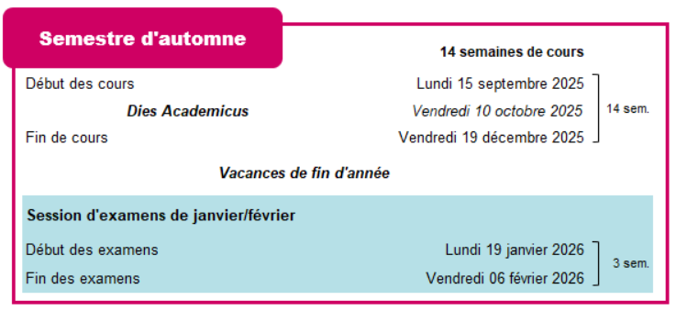
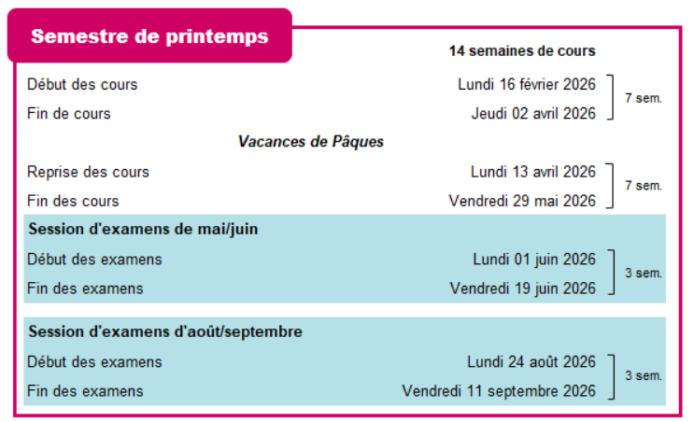
Environ 7 à 10h de cours par semaine de français
Environ 7 à 10h de cours par semaine dans la faculté
= même temps de travail en autonomie
Horaires matin et après-midi (pas le choix des horaires)
Un programme sur une ou plusieurs années, en fonction du niveau de français.

Slide 13



Vous souhaitez commencer des études à l’Université
Vous pouvez déjà regarder les formations disponibles:
  UNIGE: YouTube
  HES-SO Genève: Brochure
  Graduate Institute: YouTube

Slide 14
1er février et 31 mars 2026 :
Dépôt des candidatures
Mars et mai 2026 :
Analyse des dossiers par HA
Juin 2026 :
Réponse à votre dossier
Processus des inscriptions :
Entretien pour mieux comprendre votre objectif académique
Début en juillet 2026
Test d’évaluation du niveau de français et/ou anglais
Début en septembre 2026

Slide 15

Merci de votre attention
Questions ?
www.unige.ch/horizon-academique

